Slide 1













中文新聞分類與分析系統
吳佳臻

Slide 2

⚙️動機
新聞網站每日產出大量內容，類別繁多（政治、生活、國際等）
缺乏標準化自動分類，仰賴人工整理，效率低、易出錯
🎯目標
建構一套中文新聞自動分類系統
提升資訊處理效率，可應用於推薦、輿情監控等場景

Slide 3
📦資料來源
numbda-webnew
中文新聞語料
⚙️預處理
資料與前處理
-移除 HTML 標籤與特殊符號
-CKIP 斷詞處理
-對應類別與 label 編碼（共 13 類）
🗂️類別分類
政治、財經、國內、國際、品味生活、公民運動等

Slide 4

模型與訓練設定
🤖使用模型
🏋️‍♂️訓練設定
BERT(bert-base-chinese)
BERT (WWM)(hfl/chinese-bert-wwm-ext)
RoBERTa (WWM)(ckiplab/bert-base-chinese-wwm)
Hugging Face Trainer
batch size, epochs, learning rate 等參數微調
損失函數：CrossEntropyLoss

Slide 5
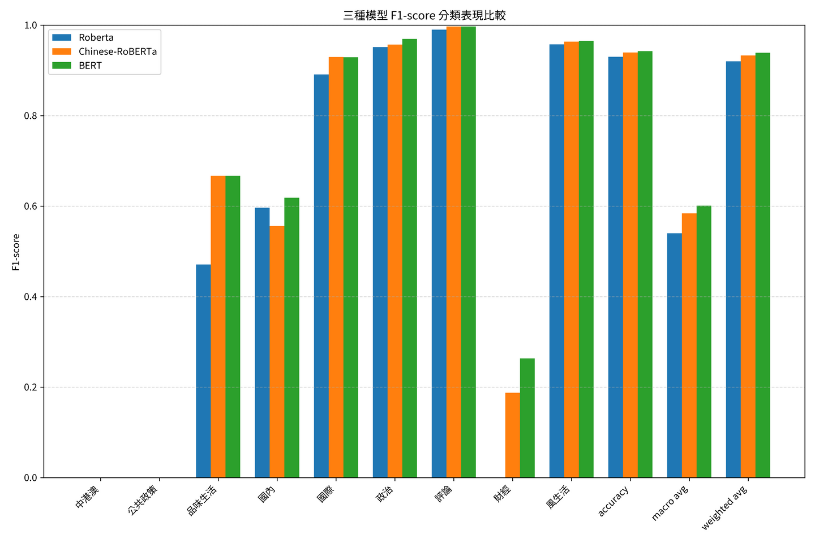
分類結果與評估
評估指標
結果摘要
Accuracy
Precision / Recall / F1-score
Confusion Matrix
BERT 在大多數類別 F1-score 表現最佳
品味生活類別中，BERT 與 Chinese-RoBERTa 表現相當
中港澳、公民運動等少數樣本類別無法有效分類（F1 = 0）

Slide 6

應用場景與展望
潛在應用
未來展望
新聞平台自動分類
使用者個人化推薦
公部門輿情分析工具
加入多模型融合投票機制
支援摘要與情感分析

Slide 7

結語
成功建構中文新聞分類模型，完成分類、評估與錯誤分析
展望未來應用於新聞推薦與輿情監控等場景
🔗附件
https://github.com/jenny870604/news

Slide 8
Thank you very much!

